Slide 1
Динамика развития латвийского рынка недвижимости и перспективы инвестирования после введения евро

Slide 2
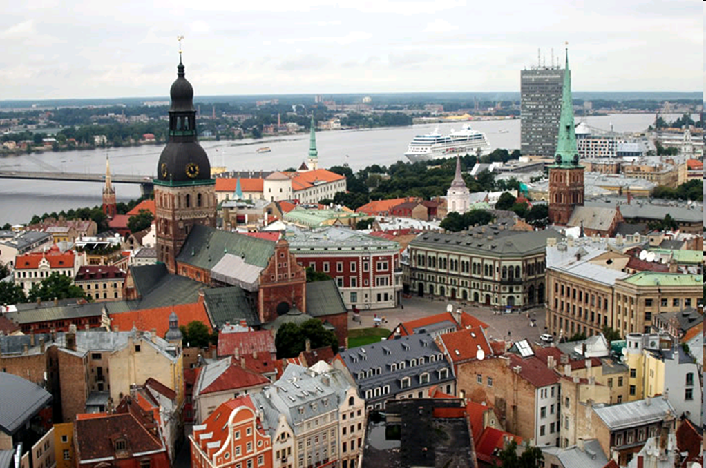
Латвия
Выгодное географическое положение
Высокообразованная и квалифицированная рабочая сила
Упорядоченная среда для бизнеса и отдыха

Slide 3
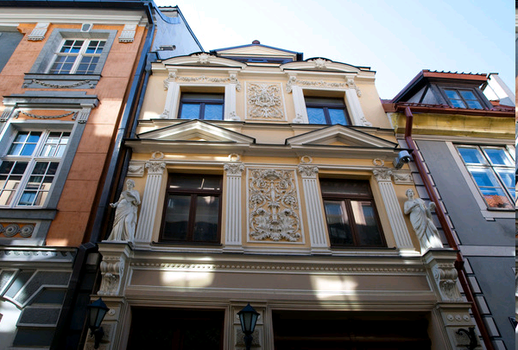
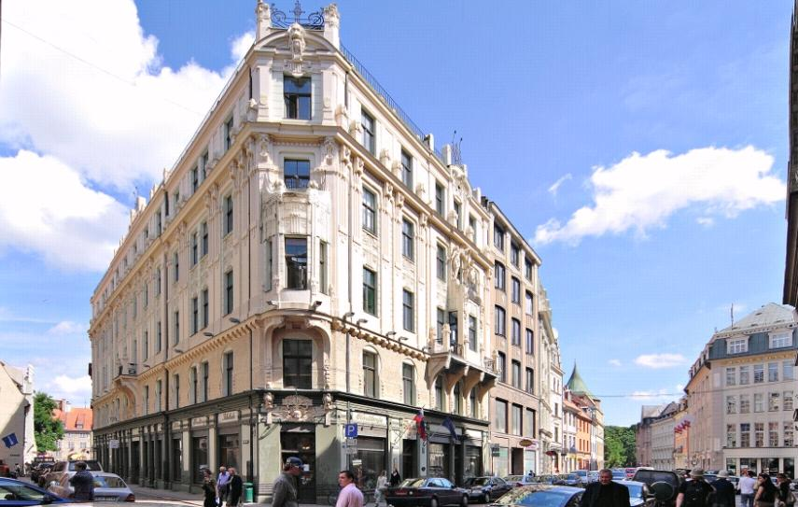
Рынок недвижимости пробудился
Улучшились показатели ВВП, увеличился экспорт
На рынке жилья цены снова стали расти
Латвийский рынок недвижимости привлекательный для инвестиций
Возобновилось строительство новых жилищных проектов

Slide 4
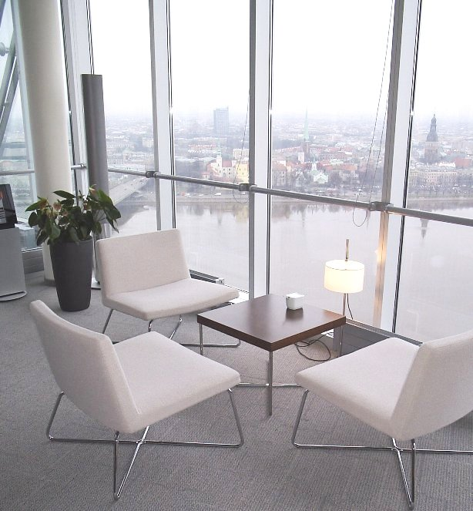
Характеристика бизнес-среды
Подоходный налог с предприятия: 15%
Короткий срок для регистрации бизнеса: 2 дня
Различные льготы: 4 СЭЗ, Структурные фонды ЕС
Западный менталитет и знание иностранных языков
Выгодный уровень затрат:
- Низкая стоимость услуг инфраструктуры
- Качественная рабочая сила
- Затраты на труд составляют 40% от уровня развитых стран ЕС-15
Хорошо развитые услуги финансового сектора – страхование и управление активами

Slide 5
Во время кризиса, цены на квартиры снизились на 60-70%
Цены на серийные квартиры сегодня по-прежнему на 65% ниже максимальных показателей
Цены на квартиры в Старой Риге и вблизи неё достигли докризисного уровня

Slide 6
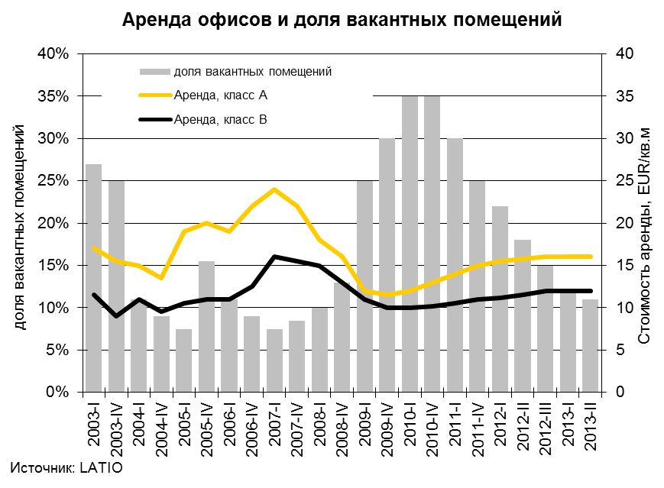

Slide 13
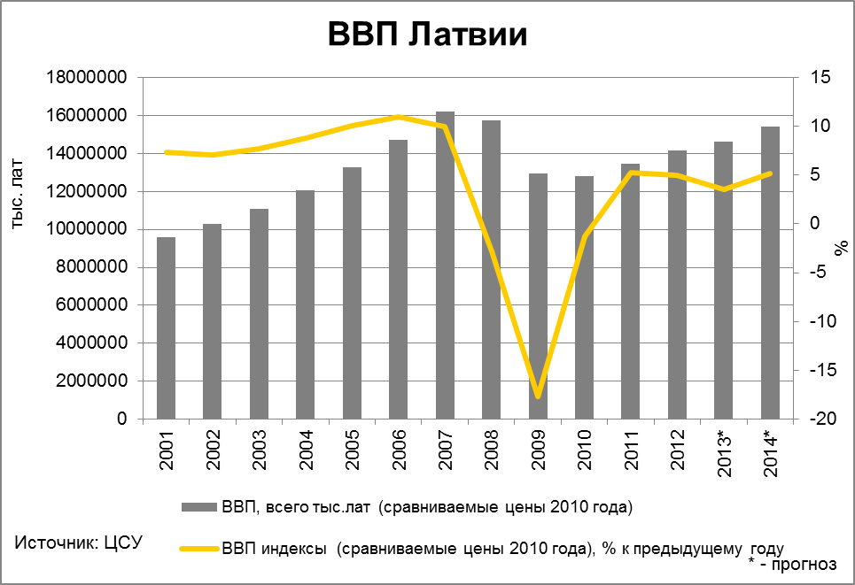

Slide 14
Преимущества введения евро:
Латвия получит большую стабильность и международное доверие
Более низкий кредитный риск страны увеличит возможности инвестирования
Латвия станет более привлекательной для иностранных инвесторов
Исчезнут расходы на валютную конвертацию

Slide 15
КОНТАКТНАЯ ИНФОРМАЦИЯ
LANIDA
Латвия, Рига
ул. Элизабетес 45/47 LV 1010 Тел.: +371 67332034 Факс: +371 67331303 Э-почта: lanida@lanida.lv
http://www.lanida.lv
OOO Latio
Латвия, Рига
ул. Кр. Валдемара 8-10
LV 1010
Тел.: +371 67032300
Факс: +371 67032302
Э-почта: latio@latio.lv
www.latio.eu

Slide 16
СПАСИБО ЗА ВНИМАНИЕ!

